Slide 1

Clase I
Curso: Métodos Numéricos
Profesor: Félix Suárez Bonilla

Slide 2

Reglas Generales
En la clase es prohibida cualquier forma de discriminación, violencia o matonismo.
Todas las tareas y trabajos se deben entregar con una redacción y ortografía impecable.
Utilizaremos la plataforma Edmodo debido a que esta tiene mejor disponibilidad.

Slide 3

Lenguaje de Programación
El lenguaje de programación a utilizar será C++.

Slide 4
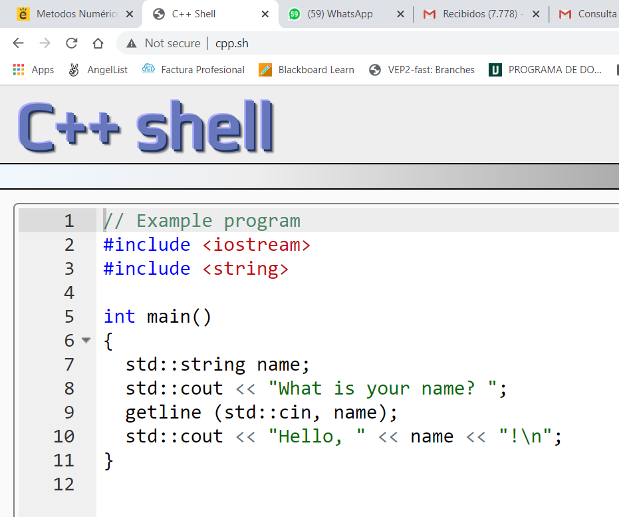
Lenguaje de Programación
Pueden utilizar cualquier interfaz de desarrollo, pero les recomiendo este SandBox para que no tengan que instalar nada.
http://cpp.sh/

Slide 5
Ejemplo
¿Como harían para encontrar la solución de la siguiente ecuación?
$$f\left(x\right)=x^{3}+x^{2}+6x+55\cos\left(x\right)−10xe^{0.2x}−x^{2}e^{−0.3x}=0$$

Slide 6
Los métodos numéricos nos ayudan a encontrar soluciones a problemas como éste de una forma relativamente fácil.

Slide 7
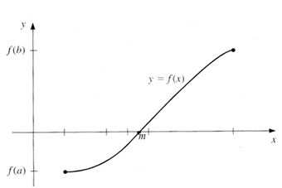
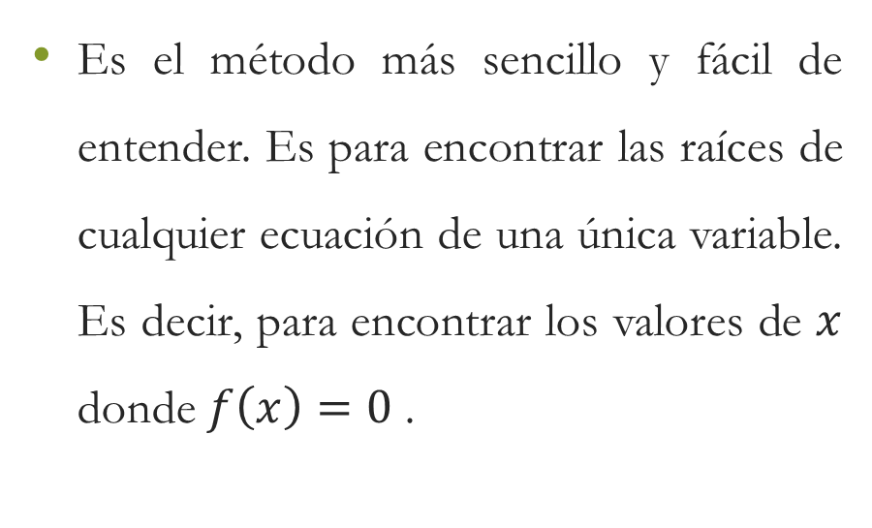
Método de Bisección
Es el método más sencillo y fácil de entender. Es para encontrar las raíces de cualquier ecuación de una única variable. Es decir, para encontrar los valores de $x$ donde $f\left(x\right)=0$ .
Ecuaciones de una variable.

Slide 8
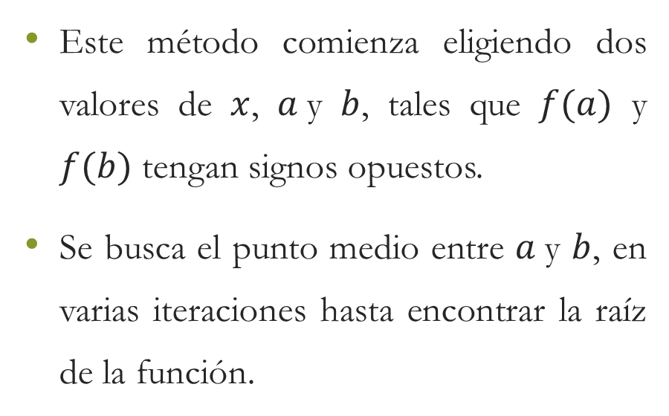
Método de Bisección
Este método comienza eligiendo dos valores de $x$, $a$y $b$, tales que $f(a)$ y $f(b)$ tengan signos opuestos.
Se busca el punto medio entre $a$y $b$, en varias iteraciones hasta encontrar la raíz de la función.
Sabemos que en algún punto medio, encontraremos la raíz.

Slide 9
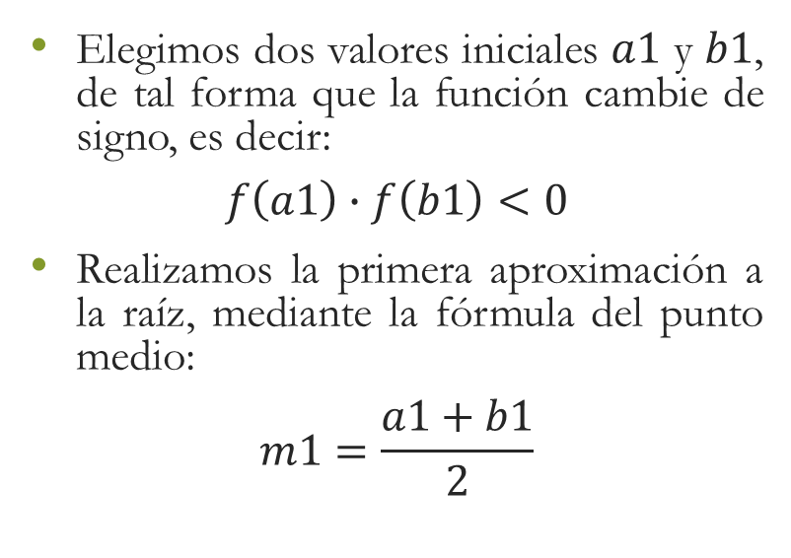
Algoritmo
Teorema de Bolzano
Elegimos dos valores iniciales $a1$ y $b1$, de tal forma que la función cambie de signo, es decir:
$$f\left(a1\right)∙f\left(b1\right)<0$$
Realizamos la primera aproximación a la raíz, mediante la fórmula del punto medio:
$$m1=\frac{a1+b1}{2}$$
A continuación determinamos en que subintervalo se encuentra la raíz:
Si f(a1)f(m1) <0, entonces la raíz está en el subintervalo [a1,m1] y b1=m1.
Si f(a1)f(m1)>0, entonces la raíz está en el subintervalo [b1, m1] y a1=m1.
Si f(m1)=0, entonces aquí se encuentra la raíz.
Volvemos al segundo paso hasta encontrar la raíz.

Slide 10
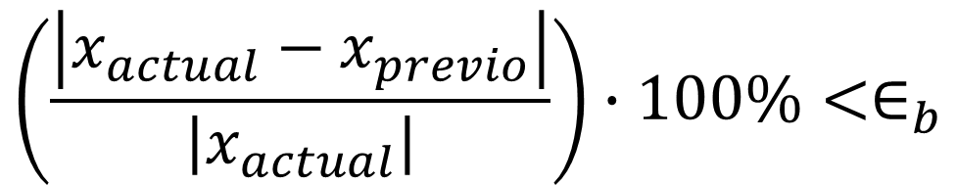
Condición de parada
Evaluamos el error relativo aproximado, si se cumple esta condición, la raíz calculada ha alcanzado la precisión necesaria:
$$\left(\frac{\left|x_{actual}−x_{previo}\right|}{\left|x_{actual}\right|}\right)∙100\%<∈_{b}$$

Slide 11
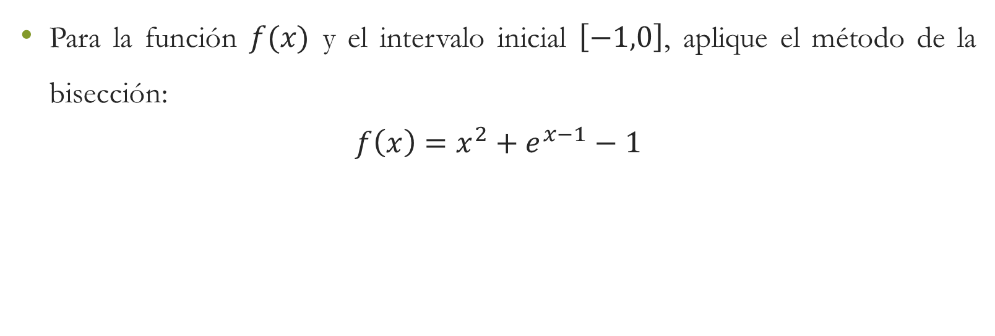
Ejemplo #1
Para la función $f(x)$ y el intervalo inicial $\left[−1,0\right]$, aplique el método de la bisección:
$$f\left(x\right)=x^{2}+e^{x−1}−1$$

Slide 12

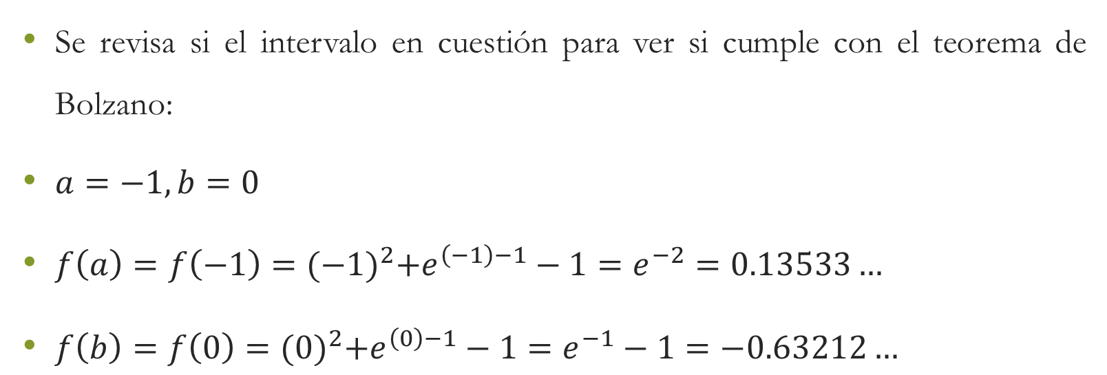
Ejemplo #1
Se revisa si el intervalo en cuestión para ver si cumple con el teorema de Bolzano:
$a=−1, b=0$
$f\left(a\right)=f\left(−1\right)={(−1)}^{2}+e^{\left(−1\right)−1}−1=e^{−2}=0.13533…$
$f\left(b\right)=f\left(0\right)={(0)}^{2}+e^{\left(0\right)−1}−1=e^{−1}−1=−0.63212…$
$$f\left(x\right)=x^{2}+e^{x−1}−1$$

Slide 13

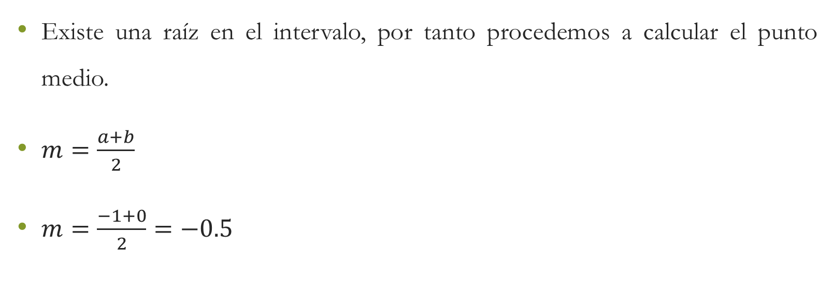
Ejemplo #1
Existe una raíz en el intervalo, por tanto procedemos a calcular el punto medio.
$m=\frac{a+b}{2}$
$m=\frac{−1+0}{2}=−0.5$
Iteración 1
$$f\left(x\right)=x^{2}+e^{x−1}−1$$

Slide 14
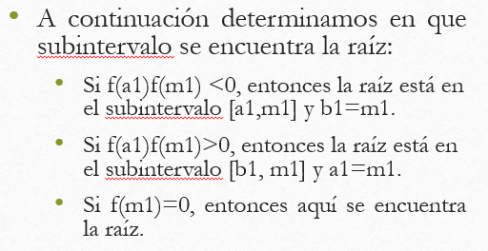
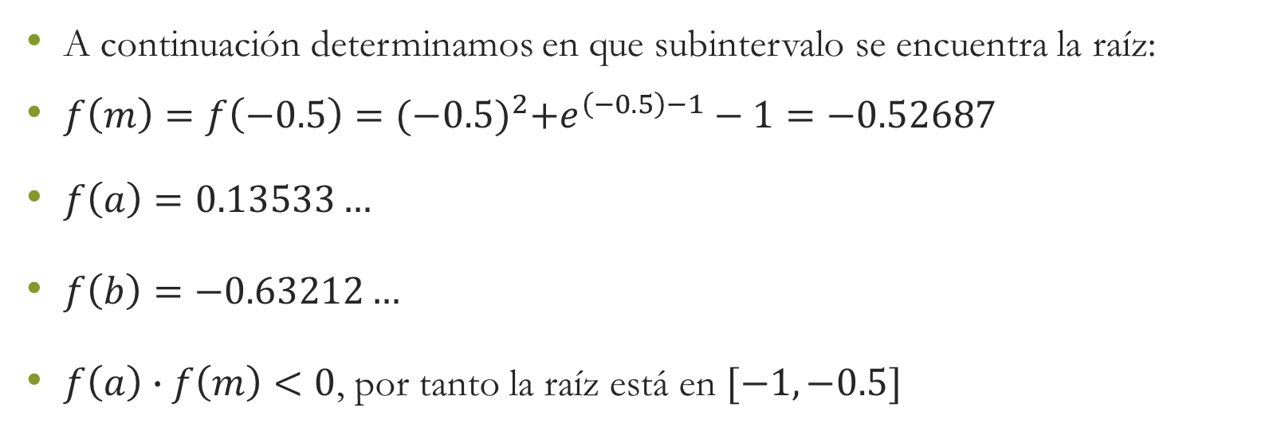
Ejemplo #1
A continuación determinamos en que subintervalo se encuentra la raíz:
$f\left(m\right)=f\left(−0.5\right)={(−0.5)}^{2}+e^{\left(−0.5\right)−1}−1=−0.52687$
$f\left(a\right)=0.13533…$
$f\left(b\right)=−0.63212…$
$f\left(a\right)∙f\left(m\right)<0$, por tanto la raíz está en $[−1,−0.5]$
Iteración 1

Slide 15
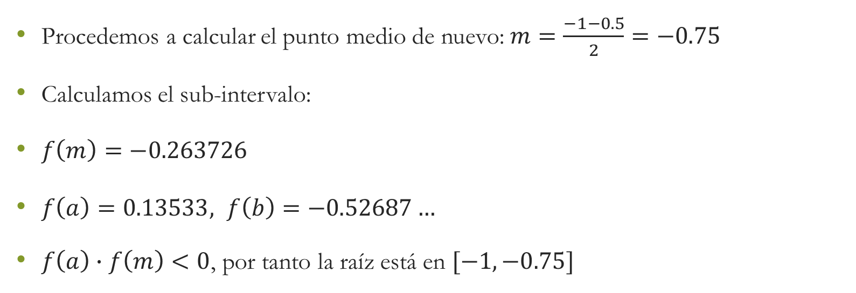
Ejemplo #1
Procedemos a calcular el punto medio de nuevo: $m=\frac{−1−0.5}{2}=−0.75$
Calculamos el sub-intervalo:
$f\left(m\right)=−0.263726$
$f\left(a\right)=0.13533, f\left(b\right)=−0.52687…$
$f\left(a\right)∙f\left(m\right)<0$, por tanto la raíz está en $[−1,−0.75]$
Iteración 2

Slide 16
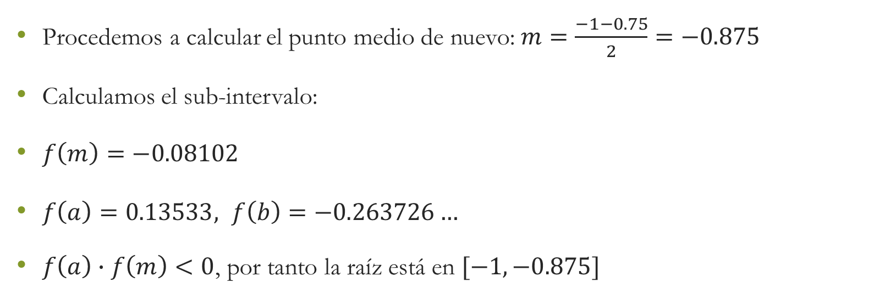
Ejemplo #1
Procedemos a calcular el punto medio de nuevo: $m=\frac{−1−0.75}{2}=−0.875$
Calculamos el sub-intervalo:
$f\left(m\right)=−0.08102$
$f\left(a\right)=0.13533, f\left(b\right)=−0.263726…$
$f\left(a\right)∙f\left(m\right)<0$, por tanto la raíz está en $[−1,−0.875]$
Iteración 3

Slide 17
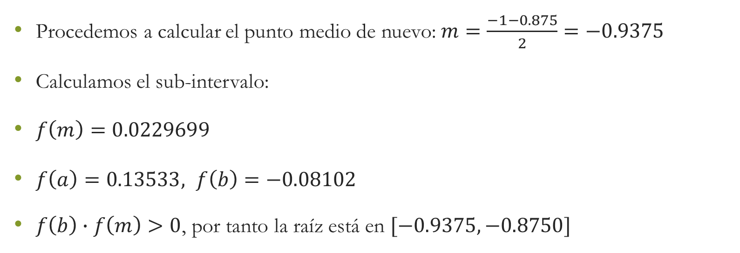
Ejemplo #1
Procedemos a calcular el punto medio de nuevo: $m=\frac{−1−0.875}{2}=−0.9375$
Calculamos el sub-intervalo:
$f\left(m\right)=0.0229699$
$f\left(a\right)=0.13533, f\left(b\right)=−0.08102$
$f\left(b\right)∙f\left(m\right)>0$, por tanto la raíz está en $[−0.9375,−0.8750]$
Muy cerca!
Iteración 4

Slide 18
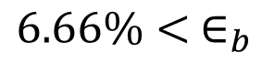
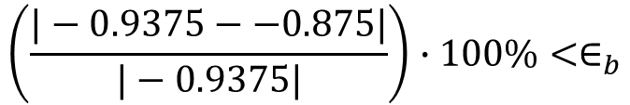
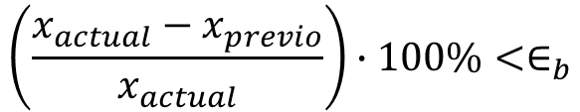
Ejemplo #1
Analicemos el error relativo
$$\left(\frac{x_{actual}−x_{previo}}{x_{actual}}\right)∙100\%<∈_{b}$$
$$\left(\frac{|−0.9375−−0.875|}{|−0.9375|}\right)∙100\%<∈_{b}$$
$$6.66\%{< ∈}_{b}$$
El error relativo es del 6.66%, podríamos para hasta acá, ya que el error es bastante bajo.

Slide 19
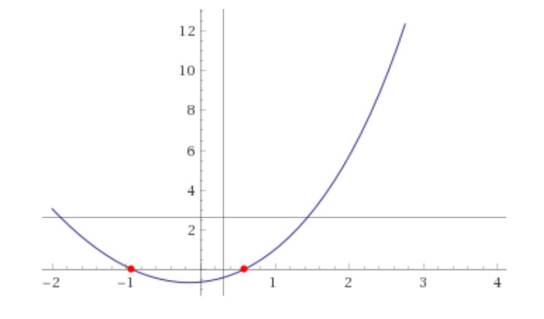
Ejemplo #1

Slide 20
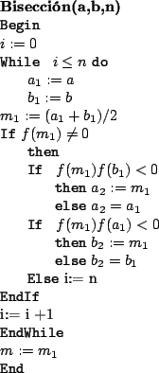
Pseudocódigo
Condición de Parada

Slide 21
Matlab

Slide 22
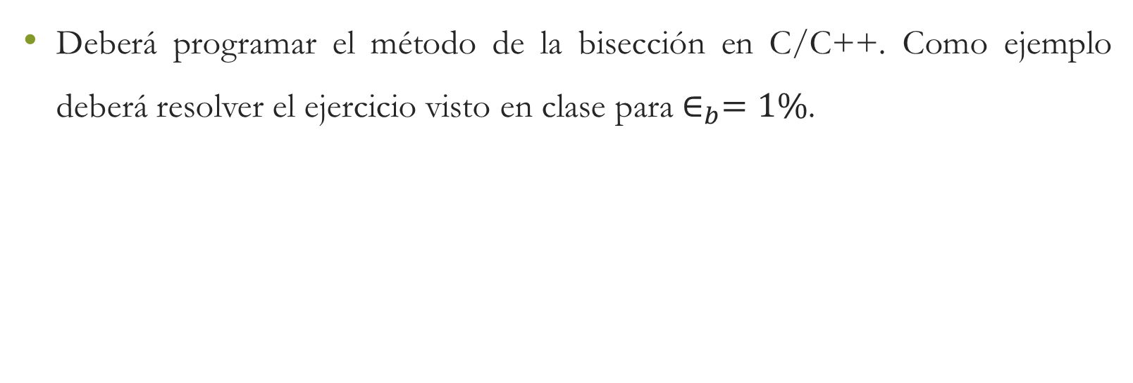
Tarea #1
Deberá programar el método de la bisección en C/C++. Como ejemplo deberá resolver el ejercicio visto en clase para $∈_{b}=1\%$.

